Slide 1






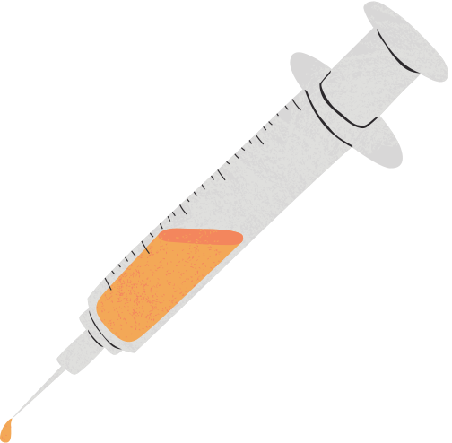
Circuit du médicament en MAS FAM EEAP
Prescription
Médecin
Systématique, écrite, individuelle, datée, signée, informatisée si possible, sans recopiage
Dispensation du traitement médicamenteux
Officine* ou PUI
Pharmacien dispensateur
Analyse pharmaceutique
* Ayant passé convention
Suivi/surveillance
Médecin,
IDE
Aide soignant
(aide à la prise)
1
6
2
Résident
avec son entourage
acteur central
(actions éducatives ciblées)
Aide à la prise / traçabilité
Aide soignant
AES et AMP
Auxiliaires médicaux (aide à la prise dans le cadre des actes
de la vie courante)
en collaboration avec IDE ou selon les protocoles de soins
5’
3’
3
Préparation des doses à administrer
Officine ou PUI
Pharmacien
Préparateur
sous contrôle
effectif du Pharmacien
Transport et stockage
☞ IDE
☞ Pharmacien
4’
5
Administration / traçabilité
Médecin
IDE
Patient autonome
(auto administration)
Préparation des doses à administrer
MAS FAM EEAP EHPAD
☞ IDE
Transport et stockage
☞ IDE
☞ Pharmacien
4

